Slide 1

Márcio Vinícius
Pablo de Souza Nogueira

Slide 2

Introdução
Framework front-end para a construção de aplicativos híbridos utilizando HTML, CSS (SASS) e JavaScript (TypeScript).
Ionic é uma extensão do framework Angular que auxilia na execução de SPA (Single Page Application).
Ionic é feito em cima do Apache Cordova que roda a aplicação em um container WebView. O Cordova fornece acesso a recursos nativos (middleware).
Necessário ter instalado o NodeJS e NPM.

Slide 3
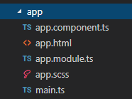
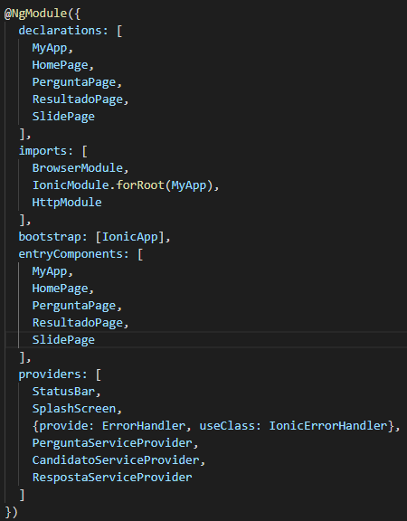
Principais Arquivos
Toda aplicação Ionic é criada a partir de um projeto genérico, que contém a semente de uma aplicação.
O AppComponent é o componente raiz da aplicação. Uma aplicação funciona como uma árvore de componentes e este é a raiz dessa árvore.
O AppModule responsável por declarar as paginas, providers e outros recursos utilizados pela aplicação.

Slide 4
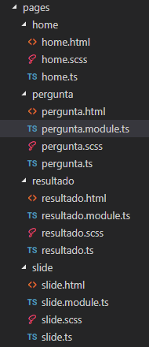
Páginas
As páginas (telas do aplicativo), possuem 4 arquivos.
HTML: Layout da tela.
SCSS: Estilo SASS.
TS: Back-end em TypeScript.
Module.TS: Permite utilizar o Lazy Loading (Ionic 3).

Slide 5
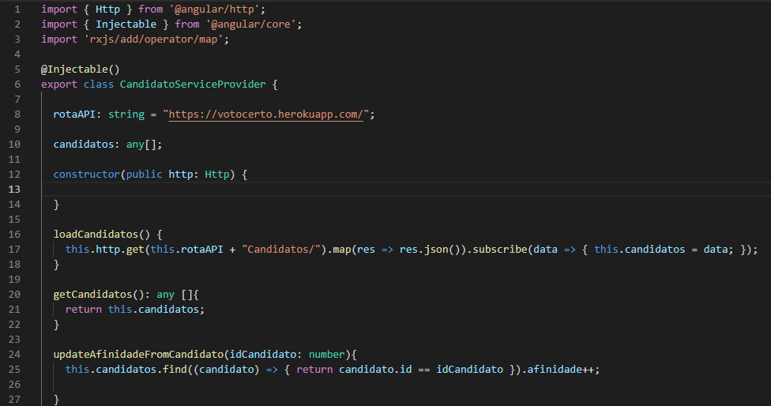
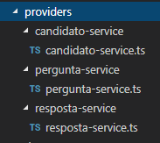
Providers
É um vetor de dependências que o módulo possui. Basicamente a lista de classes que serão necessárias para os componentes serem executados.

Slide 6
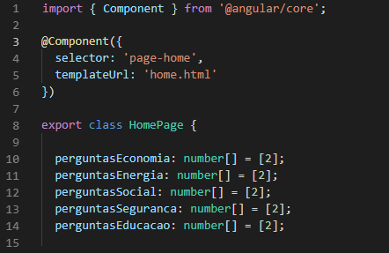
Decorators
Função que assume alguma responsabilidade de outra e modifica parte do seu comportamento ou da sua resposta.
Os decorators são precedidos pelo símbolo @.
No exemplo, o decorator Component, recebe um objeto de metadados como parâmetro, modifica a classe AppComponent, inserindo nela os elementos básicos de um componente Angular.

Slide 7
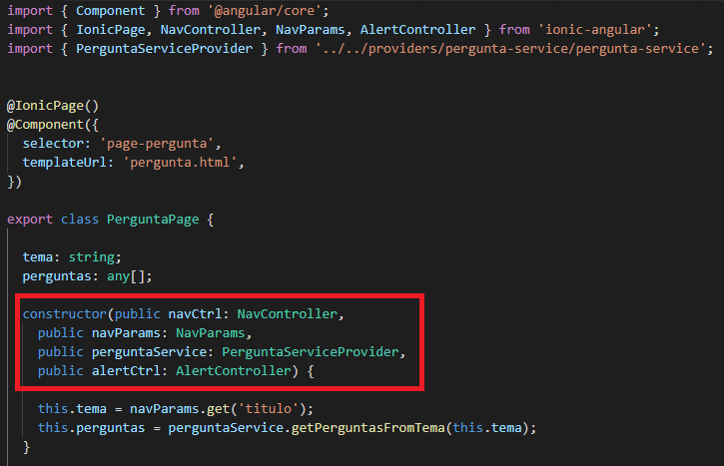
Injeção de dependências
Informa a uma instância de uma classe quais são as dependências que ela possui.
Baixo acoplamento.
Injeção por construtor.

Slide 8
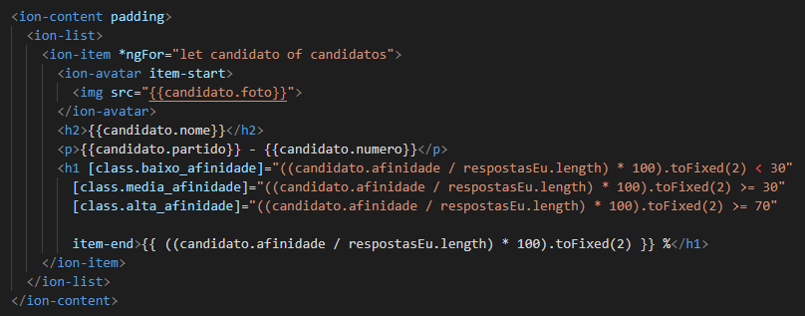
Diretivas
Uma diretiva é usada para controlar algum aspecto da apresentação por meio da manipulação do DOM.
A diretiva ngFor é usada para criar elementos para cada item de uma coleção.

Slide 9
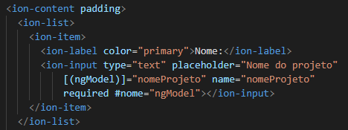
Two-way Data Binding
Automatizar o trafego de dados, de tal forma que não precise mais criar handlers no DOM para atualizar o Javascript e vice versa.
A ligação bidirecional é feita por meio de um atributo especial chamado ngModel, que é associado a uma propriedade da classe.

Slide 10


VotoCerto
Aplicativo desenvolvido em Ionic utilizando os recursos apresentados.
Ajuda a identificar a semelhança de opinião dos candidatos com a do usuário através de perguntas relacionadas a diversos temas como, economia, segurança, saúde, educação, etc...
QR Code com o link para download do aplicativo para dispositivo Android.

Slide 11
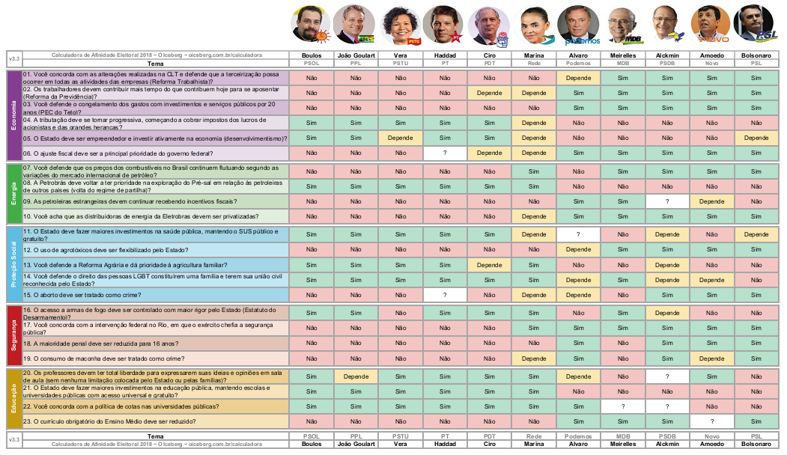
API REST
API feita com Json-Server hospedada no Heroku com os dados coletados do site https://oiceberg.com.br/calculadora/
https://votocerto.herokuapp.com/Candidatos

